Slide 1


Arolwg ail-gysylltu â defnyddwyr Croeso Cymru –
Adroddiad yr Almaen (2025)
Rhif Ymchwil Gymdeithasol: 80/2025
Dyddiad cyhoeddi: 18/07/2025
ISBN Digidol: 978-1-80633-070-6
© Hawlfraint y Goron
Mae'r ddogfen yma hefyd ar gael yn Saesneg.
This document is also available in English.

Slide 2


Adroddiad Ymchwil Llawn: Arolwg ail-gysylltu â defnyddwyr Croeso Cymru – Adroddiad Yr Almaen (2025)
Caerdydd: Llywodraeth Cymru, rhif adroddiad GSR i'w gadarnhau.
Ar gael yn: I'w gadarnhau
Safbwyntiau’r ymchwilydd a fynegir yn yr adroddiad hwn ac nid o reidrwydd rhai Llywodraeth Cymru.
Am ragor o wybodaeth cysylltwch â:
Tîm Ymchwil a Mewnwelediadau
Croeso Cymru,
Economi, Ynni a Chynllunio
Parc Cathays
Caerdydd
CF10 3NQ
E-bost: ymchwiltwristiaeth@llyw.cymru

Slide 3

Cynnwys
01 | Cefndir a Methodoleg
02 | Canfyddiadau allweddol
03 | Proffil ymholwyr Croeso Cymru
04 | Trosi taith a pherthynas â Chymru 2024
05 | Nodweddion taith 2024
06 | Effaith marchnata Croeso Cymru
07 | Tebygolrwydd o ymweld â Chymru yn 2025
08 | Rhesymau dros beidio â mynd ar daith i Gymru yn 2024

Slide 4



CEFNDIR
A METHODOLEG

Slide 5


Cefndir
Sbarduno twristiaeth i Gymru:
mewnwelediadau gan ymholwyr Almaenig
Croeso Cymru, tîm twristiaeth Llywodraeth Cymru, sy'n gyfrifol am ddefnyddio ymgyrchoedd twristiaeth yn y DU ac yn rhyngwladol i osod Cymru fel cyrchfan dwristiaeth flaenllaw.
Mae'r adroddiad manwl hwn yn dadansoddi data o arolwg ar-lein a gynhaliwyd ym mis Chwefror a mis Mawrth 2025 ymhlith cysylltiadau defnyddwyr Almaenig Croeso Cymru (cyfeirir atynt fel 'ymholwyr' drwyddo draw). Mae adroddiad ar wahân hefyd ar gael i ymholwyr y DU ac Iwerddon.
Prif amcanion ymchwil yr arolwg oedd:
  Asesu trosi taith a pherthynas â Chymru
  Deall nodweddion teithiau a gymerwyd yn 2024
  Ymwybyddiaeth o'r ymgyrch
  Mesur effaith y marchnata
  Deall cynlluniau ar gyfer teithiau yn 2025
  Asesu'r rhesymau dros beidio â mynd ar daith yn 2024

Slide 6
Methodoleg
Ym mis Chwefror 2025, cysylltodd Croeso Cymru ag ymholwyr drwy e-bost a gofynnwyd iddynt gwblhau arolwg ar-lein 10 i 15 munud a oedd ar gael yn Saesneg ac Almaeneg. Anfonwyd e-byst atgoffa at y rhai nad ymatebodd wythnos ar ôl y gwahoddiad cychwynnol, a chynigiwyd cymhelliant raffl gwobrau.
Agorodd yr arolwg ar 17 Chwefror a chau am 9am ar 3 Mawrth.
Sampl a Chyfradd Ymateb
Tynnwyd y sampl o amrywiol ffynonellau, gan adlewyrchu'r gwahanol ffyrdd yr oedd ymholwyr wedi cysylltu â Croeso Cymru. Mae'r tabl ar y dde yn dangos y ffynonellau sampl ynghyd â nifer yr arolygon a gwblhawyd ar gyfer pob ffynhonnell.
Allan o 8,505 o wahoddiadau a anfonwyd at ymholwyr, derbyniwyd 1,049 o ymatebion arolwg wedi'u cwblhau, gan arwain at gyfradd ymateb o 12%.
Ystyried data
Mae'n bwysig nodi nad yw'r sampl a oedd yn rhan o'r astudiaeth hon yn gynrychioliadol o boblogaethau cyffredinol yr Almaen. Dewiswyd cyfranogwyr ar sail eu cysylltiadau presennol â Chymru. O ganlyniad, mae'n debygol y bydd eu barn yn fwy cadarnhaol, neu'n 'gynhesach', tuag at Gymru na barn y cyhoedd yn ehangach. Dylid ystyried y cyd-destun hwn wrth ddehongli'r canfyddiadau.
 | Maint y sylfaen
Ymholwyr ECRM | 701
Ymholwyr ymgyrch | 180
Ymholwyr gwefan | 168
Cyfanswm y sampl | 1,049

Slide 7
Diffiniadau a ddefnyddir yn yr adroddiad hwn
Mae’r adroddiad hwn yn defnyddio sawl term i ddiffinio’r ymatebwyr i’r arolwg.
Mae’r rhain yn cynnwys:
Ymholwyr Croeso Cymru: Cyfanswm poblogaeth yr arolwg - cysylltiadau defnyddwyr Croeso Cymru a ddefnyddiwyd ar gyfer yr arolwg hwn.
Ymwelwyr â Chymru yn 2024: Ymholwyr Croeso Cymru a ddywedodd yn yr arolwg eu bod wedi cymryd seibiant byr neu wyliau yng Nghymru yn 2024.
Pobl na gymerodd daith i Gymru yn 2024: Ymholwyr Croeso Cymru a ddywedodd yn yr arolwg nad oeddent wedi cymryd seibiant byr neu wyliau yng Nghymru yn 2024.
Pobl sy’n bwriadu mynd ar daith i Gymru yn 2025: Ymholwyr Croeso Cymru a ddywedodd yn yr arolwg eu bod yn bwriadu cymryd seibiant byr neu wyliau yng Nghymru yn 2025
Mae cyfnodau bywyd yn well nag 'oedran' gan eu bod yn disgrifio sefyllfa bywyd rhywun yn well. At ddiben yr adroddiad hwn, defnyddir y canlynol:
Pobl annibynnol iau: 16-34 oed heb blant yn yr aelwyd.
Teuluoedd: 16-64 oed gyda phlant yn yr aelwyd.
Pobl annibynnol hŷn: 35-64 oed heb unrhyw blant yn yr aelwyd.
Oed ymddeol: 65+ oed.
DIFFINIADAU

Slide 8
CANFYDDIADAU ALLWEDDOL

Slide 9



CANFYDDIADAU ALLWEDDOL
Ymweliadau â Chymru
Ymwelodd 30% o'r ymatebwyr â Chymru yn 2024, i fyny o 24% y flwyddyn flaenorol.
Rhoddodd 88% o ymwelwyr sgôr o 'rhagorol' i'w profiad, i fyny o 85% y llynedd.
Daeth y rhan fwyaf o ymwelwyr (65%) i gysylltu â natur, a 58% i brofi diwylliant a threftadaeth.
Nodweddion taith
Mae gweithgareddau poblogaidd yn cynnwys cerdded, heicio, a rhoi cynnig ar fwyd lleol.
Gogledd Cymru welodd y gyfran uchaf o ymweliadau dros nos. Fodd bynnag, arhosodd y rhan fwyaf o ymwelwyr (57%) mewn sawl lleoliad, gyda'r haf yn amser brig i ymweld, yn enwedig ym mis Gorffennaf, Awst a Medi.
Dylanwad cyfathrebu
Dywedodd 21% o’r ymatebwyr fod cyfathrebiadau Croeso Cymru wedi dylanwadu ar eu penderfyniad i ymweld.
Gwelodd 44% hyrwyddiadau am leoedd newydd, ac o'r rheini, roedd 47% o'r farn eu bod yn effeithiol.
Yn ogystal, archwiliodd 28% fwy o ardaloedd nag a gynlluniwyd, gan adlewyrchu hyrwyddo 'mannau newydd'.

Slide 10
PROFFIL YMHOLWYR CROESO CYMRU

Slide 11
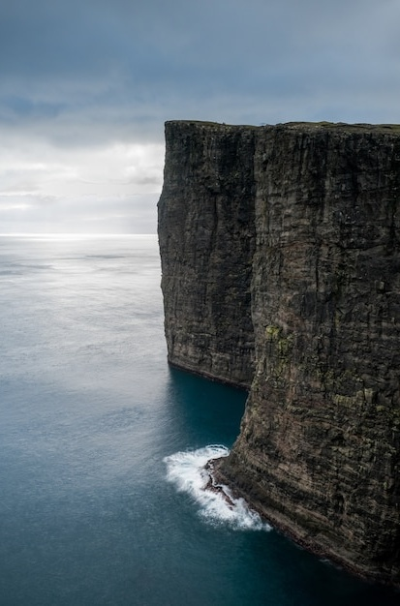




SAMPL
Mae poblogaeth y sampl yn cyd-fynd â blynyddoedd blaenorol; fodd bynnag mae cynnydd bach yn nifer yr ymatebwyr sy'n uniaethu fel gwrywod (54%) o'i gymharu â 50% y llynedd.
Cyfnod bywyd | 2023 | 2024 | 2025 (yr adroddiad hwn)
Pobl annibynnol iau | 7% | 5% | 4%
Teuluoedd | 13% | 13% | 15%
Pobl annibynnol hŷn | 56% | 59% | 58%
Oed ymddeol | 23% | 23% | 23%
Oed | 2023 | 2024 | 2025 (yr adroddiad hwn)
16-34 | 9% | 7% | 6%
35-54 | 36% | 33% | 35%
55-64 | 33% | 37% | 36%
65+ | 23% | 23% | 23%
Rhyw
45%
54%
0% 'Arall'
neu 'Gwell gennyf beidio â dweud'
X1. Sut ydych chi'n disgrifio'ch rhyw?
X2. Nodwch eich oedran.
X2b. A oes gennych unrhyw blant 15 oed neu iau yn eich cartref yr ydych yn gyfrifol amdanynt (rhiant, gwarcheidwad cyfreithiol ac ati)?
Cyfanswm maint y sylfaen, n=1,049.

Slide 12
Perthynas â Chymru
O'i gymharu â'r llynedd, nid yw cyfran lai o ymatebwyr erioed wedi ymweld â Chymru, tra bod mwy wedi ymweld ac efallai y byddant yn ystyried dychwelyd.
A1. Pa un o’r datganiadau canlynol sydd fwyaf perthnasol i chi o ran ymweld â Chymru? Cyfanswm maint y sylfaen, n=1,619 (2024), n=1,049 (2025).

Slide 13
Rhanbarth preswylio
Gogledd Rhine-Westphalia, Bafaria a Baden-Württemberg yw'r rhanbarthau mwyaf cyffredin yn y sampl. Mae hyn hefyd yn gyson ar draws ffynhonnell y sampl ac o'i gymharu â 2024.
X3a_DE. Ac ymhle yn yr Almaen ydych chi'n byw? Ymatebwyr sy'n byw yn yr Almaen, n=1,570 (2024) n=1,043 (2025).

Slide 14
TROSI TAITH A PHERTHYNAS Â CHYMRU 2024

Slide 15


TROSI TAITH A PHERTHYNAS Â CHYMRU 2024
Wedi ymweld â Chymru yn 2024
Yn 2024, ymwelodd 30% o'r ymatebwyr â Chymru, i fyny o 24% y flwyddyn flaenorol.
Roedd pobl annibynnol iau yn fwy tebygol o deithio i Gymru, tra bo'r ymatebwyr oedran ymddeol y lleiaf tebygol.
Faint o deithiau?
Ar gyfartaledd, cymerodd y rhai a ymwelodd â Chymru yn 2024 2.33 o seibiannau byr neu wyliau yno.
Yn ogystal, roedd 61% o'r ymatebwyr wedi teithio i Gymru cyn 2020.

Slide 16
A gymerwyd seibiant byr neu wyliau yng Nghymru yn 2024
Yn 2024, dywedodd 30% eu bod wedi bod ar daith i Gymru, sy'n dangos cynnydd bach o'i gymharu â 24% y llynedd. Yn gyson â'r flwyddyn flaenorol, roedd pobl annibynnol iau yn fwy tebygol o deithio i Gymru, tra bo'r ymatebwyr oedran ymddeol yn parhau i fod y lleiaf tebygol i wneud hynny. Mae cynnydd ym mhob cyfnod bywyd o'i gymharu â'r flwyddyn flaenorol.
A2a. Wnaethoch chi gymryd seibiant byr neu wyliau yng Nghymru yn 2024? *Rhybudd maint sylfaen isel.
Wedi cymryd seibiant byr neu wyliau yng Nghymru, n=586 (Pobl annibynnol iau n=27*, Teuluoedd n=87, Pobl annibynnol hŷn n=336, Oedran ymddeol n=136).

Slide 17

Nifer y seibiannau byr neu wyliau a gymerwyd yng Nghymru yn 2024
Yn 2024, roedd pobl a ymwelodd â Chymru ar gyfartaledd yn treulio 2.33 o seibiannau byr neu wyliau yng Nghymru, yn debyg i'r llynedd.
A3. Sawl seibiant byr neu wyliau gwahanol a gawsoch chi yng Nghymru yn 2024?
Crynodeb Cymedrig. Ymwelwyr â Chymru yn 2024, n=586.

Slide 18
Pryd cymerwyd seibiannau byr neu wyliau yng Nghymru cyn 2024
Aeth 61% o'r ymatebwyr ar daith i Gymru cyn 2020, tra bod 24% wedi mynd ar daith yn 2023.
A2b. Ydych chi wedi cymryd seibiant byr neu wyliau yng Nghymru cyn 2024?
Wedi cymryd seibiant byr neu wyliau yng Nghymru, n=586.

Slide 19
NODWEDDION TAITH 2024

Slide 20



NODWEDDION TAITH 2024
Profiad
Mae'r sgôr profiad wedi cynyddu ychydig, gyda 88% yn ei raddio fel 'rhagorol' eleni, i fyny o 85% y llynedd.
Daeth y rhan fwyaf o ymwelwyr (65%) i gysylltu â natur, a 58% i brofi diwylliant a threftadaeth. Mae gweithgareddau poblogaidd yn cynnwys cerdded, heicio, a rhoi cynnig ar fwyd lleol.
Manylion y daith
Gogledd Cymru oedd â'r gyfran uchaf o ymweliadau dros nos ar 56%.
Arhosodd y rhan fwyaf o ymwelwyr (57%) mewn sawl lleoliad, gyda'r haf yn amser brig i ymweld, yn enwedig ym mis Gorffennaf, Awst a Medi.
Llety
Roedd llety yn cael ei archebu'n uniongyrchol gan mwyaf, gyda gwestai/motelau y dewis mwyaf poblogaidd.
Yr arhosiad cyfartalog oedd 9.90 noson, yn gyson â 9.98 noson y llynedd.

Slide 21

Sut brofiad oedd aros yng Nghymru
Mae graddfeydd profiadau teithio yng Nghymru ychydig yn uwch yn 2024 o'i gymharu â 2023, gyda 85% yn ei raddio fel 'rhagorol' y llynedd, o'i gymharu ag 88% eleni.
Gwael 1-6
Da 7-8
Rhagorol 9-10
A15. Gan fynd yn ôl i’ch taith i Gymru/yng Nghymru yn 2024, pa sgôr o 1 i 10 y byddech chi'n ei rhoi i'ch profiad cyffredinol lle mae 1 yn wael iawn a 10 yn dda iawn? Ymwelwyr â Chymru yn 2024, n=178.

Slide 22

Prif reswm dros ddewis Cymru fel cyrchfan
Dewisodd 65% ymweld â Chymru i 'gysylltu â natur a bod yn yr awyr agored', tra bod 58% wedi gwneud hynny i 'brofi'r diwylliant a'r dreftadaeth', cynnydd bach o'i gymharu â 49% y llynedd.
I gysylltu â natur / bod yn yr awyr agored
65%
*
*Gall adlewyrchu poblogrwydd y gyrchfan ac effaith samplu, gan fod yr ymatebwyr yn debygol o fod eisoes yn gyfarwydd â Chymru, gan ddylanwadu ar eu tebygolrwydd o ddychwelyd.
A7. Pa rai o’r canlynol, os o gwbl, oedd y prif ffactorau dros ddewis Cymru fel cyrchfan ar gyfer y seibiant byr/gwyliau hwn yn 2024? Ymwelwyr â Chymru yn 2024, n=178.

Slide 23

Gweithgareddau a wnaed yng Nghymru yn 2024
Cerdded, heicio a chrwydro yw'r gweithgareddau mwyaf poblogaidd yng Nghymru, sy'n cyd-fynd â'r prif reswm dros ymweld (i gysylltu â natur a mwynhau'r awyr agored), ac yna rhoi cynnig ar fwyd a diod lleol, sydd ychydig yn uwch na 67% y llynedd.
Cerdded, heicio neu grwydro
80%
A14. Pa rai, os o gwbl, o'r canlynol a wnaethoch chi ar y daith hon yng Nghymru yn 2024?
Ymwelwyr â Chymru yn 2024, n=178.

Slide 24

Ble yng Nghymru arhosoch chi?
Gogledd Cymru a gafodd y nifer uchaf o ymweliadau dros nos (56%), ac yna'r De-orllewin.
Arhosodd y rhan fwyaf o ymwelwyr dros nos mewn sawl lleoliad (57%), ychydig i lawr o'i gymharu â 61% y llynedd.
56%
Gogledd Cymru (1)
Sawl lle
Sawl lle
38%
Canolbarth Cymru (2)
1 lleoliad
1 lleoliad
54%
De-orllewin Cymru (3)
40%
De-ddwyrain Cymru (4)
A12. Ble yng Nghymru arhosoch chi dros nos ar y daith hon yn [MIS]? Dewiswch bob un sy’n berthnasol.
A13. Pa un o’r isod sy’n disgrifio orau eich taith yng Nghymru yn 2023? Pawb a gymerodd daith yng Nghymru, n=199 (2023), n=178 (2024).

Slide 25

Mis y cymerwyd taith i Gymru yn 2023 neu 2024
Mae misoedd yr haf yn parhau i fod yr amser mwyaf poblogaidd i ymweld â Chymru. Fodd bynnag, roedd Awst a Medi yn fwy poblogaidd yn 2024.
A4. Ac ym mha fis(oedd) o'r flwyddyn y gwnaethoch chi ymweld â Chymru am seibiant byr neu wyliau yn 2024?
Ymwelwyr â Chymru, n=199 (2023), n=178 (2024).

Slide 26


Nifer nosweithiau a maint y criw
Roedd y rhan fwyaf yn ffafrio arosiadau hirach, gyda 57% yn aros 8 noson neu fwy. Yr arhosiad cyfartalog oedd 9.90 noson, tebyg i gyfartaledd y llynedd o 9.98 noson.
Cyfartaledd o 9.90 noson
Nifer cyfartalog ym mhob criw
0.31
0.21
A5. Ar y daith dros nos hon yng Nghymru yn 2024, am faint o nosweithiau y gwnaethoch chi aros i ffwrdd?
A6. Gan gynnwys chi, faint o’r canlynol oedd yn eich criw ar y daith dros nos hon yng Nghymru yn [MIS]? Ymwelwyr â Chymru, n=178 (2024).

Slide 27

Sut archebwyd llety ar gyfer taith i Gymru
Archebodd 38% o'r rhai a aeth ar daith i Gymru eu llety 'yn uniongyrchol gyda darparwr llety'.
Yn uniongyrchol gyda darparwr llety
38%
Daeth 12% o hyd i wybodaeth neu fanylion cyswllt ar gyfer eu llety ar wefan Croeso Cymru, ychydig yn is na'r 19% y llynedd.
A9. Sut wnaethoch chi archebu eich llety ar gyfer y daith hon yng Nghymru? Ymwelwyr â Chymru yn 2024, n=178.
A10. A wnaethoch chi ddod o hyd i wybodaeth neu fanylion cyswllt ar gyfer y llety yr arhosoch ynddo ar wefan Croeso Cymru? Y rhai a archebodd lety, n=136.

Slide 28
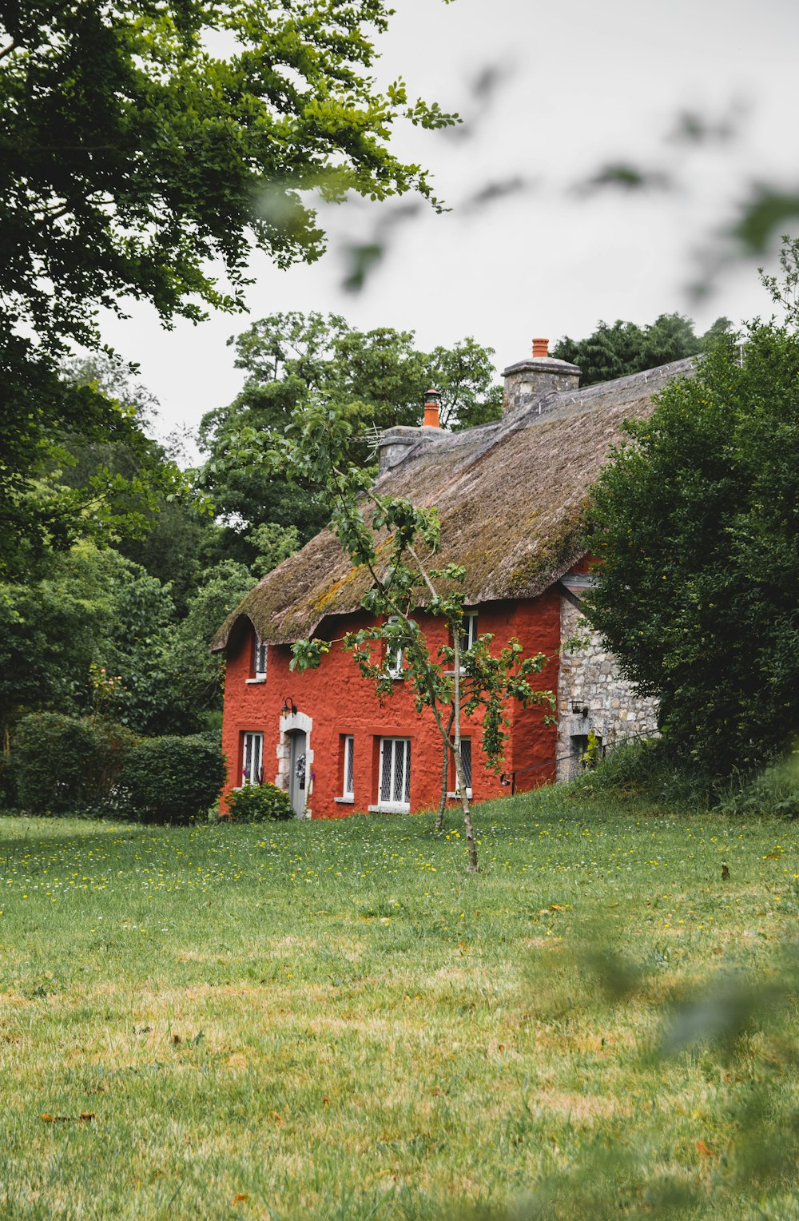
Math o lety a arhoswyd ynddo
'Gwestai/Motelau oedd y math mwyaf poblogaidd o lety (38%), ac yna 'Tai/Bythynnod ar Rent' ar 24%.
38%
Gwesty / Motel / Tafarn
A11. Ym mha fath/au o lety arhosoch chi yn ystod eich taith yng Nghymru yn 2024?
Ymwelwyr â Chymru yn 2024, n=178.

Slide 29
EFFAITH MARCHNATA CROESO CYMRU

Slide 30



EFFAITH MARCHNATA CROESO CYMRU
Dylanwadu ar hyrwyddo
Dywedodd 21% fod cyfathrebiadau Croeso Cymru wedi dylanwadu ar eu penderfyniad i ymweld.
Gwelodd 44% gyfathrebiadau am leoedd newydd. O'r rheini, roedd 47% o'r farn ei fod yn ddylanwadol iawn neu'n eithriadol o ddylanwadol.
Yn ogystal, archwiliodd 28% fwy o ardaloedd nag a gynlluniwyd, gan adlewyrchu hyrwyddo 'mannau newydd'.
Cyswllt â Croeso Cymru
Yn amlaf, byddai pobl sy'n ymweld â Chymru yn darganfod y gyrchfan drwy gynnwys gwefannau hyrwyddo, gydag e-gylchlythrau gan Croeso Cymru y ffordd fwyaf poblogaidd i ymwelwyr posibl ymgysylltu â'r sefydliad.
Instagram a Facebook oedd y prif lwyfannau cyfryngau cymdeithasol i fod mewn cysylltiad.
Gwefan Croeso Cymru
Ymwelodd 53% â gwefan Croeso Cymru hefyd, cynnydd bach o'i gymharu â 49% y llynedd.
At ei gilydd, mae gwefan Croeso Cymru yn derbyn mwy o draffig o ddyfeisiau symudol. Fodd bynnag, mae'n cael ei gyrchu amlaf o gartref, lle mae 78% o ddefnyddwyr yn defnyddio gliniaduron.

Slide 31

Amlygiad cyfathrebu
Roedd ymwelwyr â Chymru yn fwyaf tebygol o fod wedi gweld neu glywed am Gymru drwy hyrwyddo neu gynnwys ar wefan.
Hyrwyddiad neu gynnwys ar wefan
43%
A18. Gan feddwl am farchnata a chyfathrebu, pa rai, os o gwbl, o’r canlynol a welsoch neu a glywsoch am Gymru yn ystod 2024? Ymwelwyr â Chymru yn 2024, n=178.

Slide 32
Cyswllt â Croeso Cymru
E-gylchlythyrau gan Croeso Cymru oedd y ffordd fwyaf poblogaidd i ddarpar ymwelwyr gysylltu â Croeso Cymru.
E-gylchlythyrau Croeso Cymru
77%
Ymwelodd 53% â gwefan Croeso Cymru hefyd, cynnydd bach o'i gymharu â 49% y llynedd. Mae Instagram a Facebook ar y blaen o ran cyfryngau cymdeithasol.
*Daw mwyafrif y sampl ail-gysylltu o gronfa ddata ECRM, a chasglwyd y rhan fwyaf o'r sampl cyfryngau cymdeithasol drwy Facebook. Gan fod y ddwy ffynhonnell ymhlith y tri uchaf, gallai hyn ddylanwadu ar ddosbarthiad cyffredinol yr ymatebion.
A19. Gan feddwl am y cyswllt a gawsoch chi gyda Croeso Cymru yn 2024, pa rai o’r canlynol sy’n berthnasol i chi?
Cyfanswm maint y sylfaen, n=1,049.

Slide 33


Ble ac ar ba ddyfais?
At ei gilydd, mae gwefan Croeso Cymru yn gweld mwy o draffig o ddyfeisiau symudol. Y ffordd fwyaf poblogaidd o gael mynediad at wefan Croeso Cymru yw gartref, fodd bynnag, yn yr achosion hyn, roedd 78% yn defnyddio gliniaduron.
 | Ble wnaethoch chi gyrchu gwefan Croeso Cymru? |  | Gliniadur (79%) | Ffôn Symudol (88%)
Gartref | 98% |  | 78% | 64%
Yn ystod taith | 27% |  | 27% | 86%
Yn y gwaith | 24% |  | 62% | 54%
 | O'r rhai sydd wedi ymweld â gwefan Croeso Cymru
A20. Yn y 12 mis diwethaf, pa ddyfeisiau ddefnyddioch chi i gyrchu gwefan Croeso Cymru? Pwy a ymwelodd â gwefan Croeso Cymru, n=553, gartref n=544, yn ystod taith n=149, ac yn y gwaith n=132.

Slide 34
Gweld cyfathrebiadau sy'n hyrwyddo Cymru a dylanwadu ar benderfyniad i fynd ar daith
Gwelodd 44% gyfathrebiadau am leoedd newydd. O'r rheini, roedd 47% o'r farn ei fod yn ddylanwadol iawn neu'n eithriadol o ddylanwadol.
Dylanwadol iawn/ Eithriadol o ddylanwadol
47%
47%
43%
37%
A23a. Yn 2024, a welsoch chi unrhyw gyfathrebu yn hyrwyddo Cymru mewn perthynas â’r canlynol? Ymwelwyr â Chymru yn 2024, n=178
A23b. A pha mor ddylanwadol oedden nhw ar eich penderfyniad i fynd ar daith yng Nghymru yn 2024. Ymwelwyr â Chymru yn 2024, rhesymau newydd i ymweld drwy gydol y flwyddyn n=38*, lleoedd newydd n=78, digwyddiadau newydd n=19* a gweithgareddau newydd n=30*. *Rhybudd maint sylfaen isel

Slide 35
Dylanwad cyfathrebu Croeso Cymru
Dywedodd 21% fod cyfathrebiadau Croeso Cymru wedi dylanwadu ar eu penderfyniad i ymweld â Chymru. Yn ogystal, archwiliodd 28% fwy o leoedd nag a gynlluniwyd yn wreiddiol, sy'n cyd-fynd â'u dewis i ymweld â sawl lleoliad yn hytrach nag aros mewn un man, gan adlewyrchu'r hyrwyddiad 'lleoedd newydd'. Ar ben hynny, teithiodd 16% i Gymru y tu allan i fisoedd brig yr haf o ganlyniad i gyfathrebiad Croeso Cymru, sy'n adlewyrchu hyrwyddo ymweliadau drwy gydol y flwyddyn.
Penderfyniad ar y daith
Ar ymddygiad
Dim un o’r uchod
39%
Dylanwad mawr
21%
Dylanwad cryf
Dylanwad cymedrol
Dylanwad bach
Dim dylanwad o gwbl
A22. Ar raddfa o 1 i 5, lle mae 1 yn golygu ‘dim dylanwad o gwbl’ a 5 yn golygu ‘dylanwad mawr’, pa ddylanwad, os o gwbl, gafodd cyfathrebiadau Croeso Cymru ar eich penderfyniad i gymryd seibiant byr neu wyliau yn 2024?
A23. Yn 2024, a effeithiodd cyfathrebiadau Croeso Cymru ar eich ymddygiad mewn unrhyw un o’r ffyrdd canlynol…Ymwelwyr â Chymru yn 2024, n=178

Slide 36

Meddylfryd ynghylch ymweld â Chymru ar ddiwedd 2023
Roedd 56% o ymwelwyr eisoes wedi penderfynu mynd ar daith i Gymru yn 2024 erbyn diwedd 2023.
Roeddwn eisoes wedi penderfynu ymweld â Chymru yn 2024
56%
A24. Yn olaf yn yr adran hon, gan feddwl yn ôl i ddiwedd 2023, pa un o’r datganiadau hyn sy’n disgrifio orau eich cynlluniau ar yr adeg honno i ymweld â Chymru yn 2024? Ymwelwyr â Chymru yn 2024, n=178.

Slide 37
TEBYGOLRWYDD O YMWELD Â CHYMRU YN 2025

Slide 38



TEBYGOLRWYDD O YMWELD Â CHYMRU YN 2025
Tebygolrwydd o ymweld â Chymru yn 2025
Mae 16% o'r rhai a ymwelodd â Chymru yn 2024 eisoes wedi archebu taith arall ar gyfer 2025.
Yn ogystal, mae 50% o ymwelwyr 2024 yn bwriadu dychwelyd yn 2025. Ymatebwyr o oedran ymddeol yw'r rhai mwyaf tebygol o fod heb benderfynu, tra bo teuluoedd y rhai mwyaf tebygol o ddewis peidio ag ymweld.
Dylanwad Croeso Cymru ar benderfyniad taith
Mae bron i hanner y rhai sy'n cynllunio taith i Gymru yn 2025 yn dweud bod cyfathrebiadau Croeso Cymru wedi dylanwadu ar eu penderfyniad.
Mae sampl yr ymgyrch ychydig yn fwy tebygol o gael ei ddylanwadu, ar 55%.
Pryd yn debygol o ymweld â Chymru nesaf
O'r rhai sy'n annhebygol o ymweld â Chymru yn 2025, dywedodd 46% eu bod 'ddim yn gwybod' pryd y byddent yn ymweld. Dywedodd ychydig o dan 3 o bob 10 y byddent yn ymweld yn 2026.

Slide 39
Tebygolrwydd o ymweld â Chymru yn 2025
Mae 50% o'r rhai a deithiodd i Gymru yn 2024 naill ai eisoes wedi archebu taith arall yng Nghymru ar gyfer 2025 (16%) neu yn debygol/bendant yn ymweld yn 2025 (34%). 33% o'r rhai nad oeddent wedi ymweld yn 2024, naill ai eisoes wedi archebu (5%) neu yn debygol/bendant yn ymweld (28%) yn 2025. Ymatebwyr o oedran ymddeol yw'r rhai mwyaf tebygol o fod heb benderfynu, tra bo teuluoedd y rhai mwyaf tebygol o adrodd mae'n debygol neu mae'n bendant na fyddant yn ymweld.
50%
33%
B5. A ydych chi’n bwriadu mynd ar seibiant byr neu wyliau yng Nghymru yn 2025? Cyfanswm, n=1,049 (Ymwelwyr â Chymru n=178, Rhai na ymwelodd â Chymru n=871, pobl annibynnol iau n=47*, teuluoedd n=156, pobl annibynnol hŷn n=604, oedran ymddeol n=242).

Slide 40

Dylanwad cyfathrebu Croeso Cymru ar benderfyniad taith
Mae bron i hanner y rhai sy’n bwriadu trefnu taith yn nodi bod cyfathrebiadau Croeso Cymru wedi dylanwadu ar eu penderfyniad i fynd ar daith i Gymru yn 2025. Mae sampl yr ymgyrch ychydig yn fwy tebygol o gael ei ddylanwadu (55%).
% dylanwad sylweddol neu fawr (sgôr o 4 neu 5 allan o 5)
B10. Ar raddfa o 1 i 5, lle mae 1 yn golygu ‘dim dylanwad o gwbl’ a 5 yn golygu ‘dylanwad mawr’, pa ddylanwad, os o gwbl, gafodd cyfathrebiadau Croeso Cymru ar eich penderfyniad i gymryd seibiant byr neu wyliau yng Nghymru yn 2025? Yn debygol o ymweld â Chymru yn 2025 neu eisoes wedi archebu, n=378 (Gwefan n=76, e-CRM n=229, Ymgyrch n=73).

Slide 41

Pryd yn debygol o ymweld â Chymru nesaf?
O'r rhai sy'n annhebygol o ymweld â Chymru yn 2025, dywedodd 46% eu bod 'ddim yn gwybod' pryd y byddent yn ymweld â Chymru. Nododd ychydig o dan 3 o bob 10 y byddent yn ymweld yn 2026.
46%
Ddim yn gwybod
B6. A phryd ydych chi’n bwriadu ymweld â Chymru nesaf am seibiant byr neu wyliau?
Annhebygol o ymweld â Chymru yn 2025 neu ddim yn siŵr, n=671.

Slide 42
RHESYMAU DROS BEIDIO Â
MYND AR DAITH

Slide 43
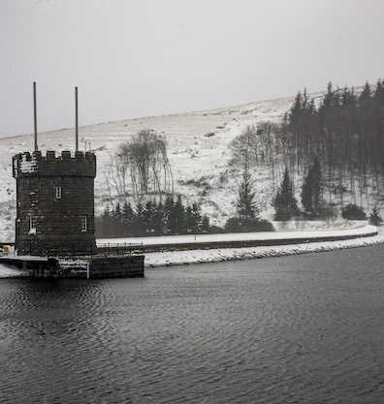

RHESYMAU DROS BEIDIO Â MYND AR DAITH
Rhesymau dros beidio ag ymweld
Yn 2024, y prif resymau dros beidio ag ymweld â Chymru oedd amgylchiadau personol a heriau teithio yn gysylltiedig â Brexit.
Roedd 62% o'r rhai na ymwelodd â Chymru yn ystyried taith dros nos yno.
Aeth 83% i rywle arall
O'r rhai na deithiodd i Gymru, aeth 83% i gyrchfannau eraill, tra na chymerodd 17% wyliau o gwbl.
Ymhlith y rhai nad oeddent yn ymweld â Chymru a deithiodd o fewn Prydain ac Iwerddon (25%), Lloegr oedd y gyrchfan fwyaf poblogaidd, gyda 73% yn ymweld.

Slide 44
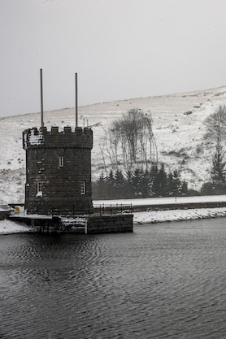
Rhesymau dros beidio ag ymweld â Chymru yn 2024
Yn 2024, y prif resymau dros beidio ag ymweld â Chymru oedd amgylchiadau personol a heriau teithio yn gysylltiedig â Brexit.
Amgylchiadau personol
34%
B4. Beth oedd y rhesymau na ymweloch chi â Chymru am wyliau yn 2024?
Rhai na ymwelodd â Chymru yn 2024, n=408.

Slide 45
Bwriad i ymweld â Chymru gan rai na aeth ar daith i Gymru
Roedd 62% o'r rhai na ymwelodd â Chymru yn 2024 yn ystyried taith dros nos yng Nghymru yn 2024. Aeth 83% i rywle arall, tra nad oedd 17% wedi cymryd gwyliau o gwbl.
62%
O’r rhai nad oedd wedi bod ar daith i Gymru yn ystyried taith dros nos i Gymru yn 2024, sydd yn uwch na 43% y llynedd.
Aethon ni rywle arall dramor
45%
83%
B1. Sonioch chi na wnaethoch gymryd seibiant byr neu wyliau i Gymru yn ystod 2024. Oeddech chi'n ystyried taith dros nos yng Nghymru yn 2024 ar unrhyw adeg?
B2. Ac a aethoch chi i rywle arall am wyliau, neu a wnaethoch chi ddim mynd ar wyliau o gwbl? Rhai na ymwelodd â Chymru yn 2024, n=408.

Slide 46




Cyrchfan y rhai a aeth i rywle arall
Ymhlith y rhai nad oeddent yn ymweld â Chymru a deithiodd o fewn Prydain ac Iwerddon (25%), Lloegr oedd y gyrchfan fwyaf poblogaidd (73%).
B3. Ac i ba un o'r ardaloedd canlynol o Ynysoedd Prydain ac Iwerddon aethoch chi?
Rhai na ymwelodd â Chymru ond a aeth i rywle arall yn Ynysoedd Prydain neu Iwerddon, n=103.

